Slide 1
Mask R-CNN
팀장 : 이해인 팀원 : 설덕주 이승진 차하영

Slide 2
INDEX
Introduction
2. Computer Vision Detection
3. RoI Align
4. Mask R-CNN 구현

Slide 3
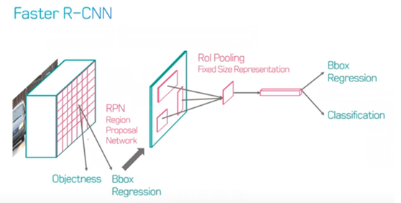
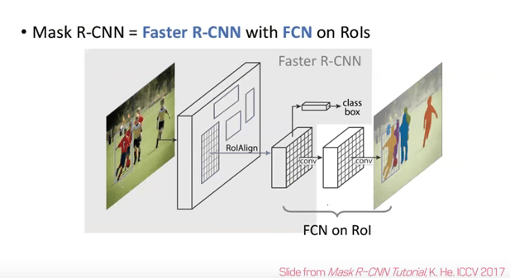
1. Introduction
Mask RCNN = Faster RCNN + FCN
Object 검출(Bounding Box)
BBox내 예측된 부분에 Masking

Slide 4
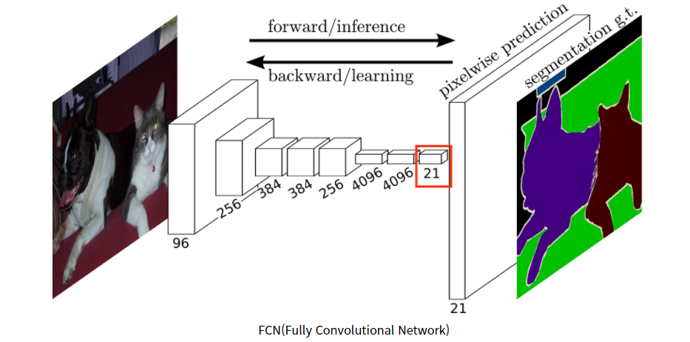
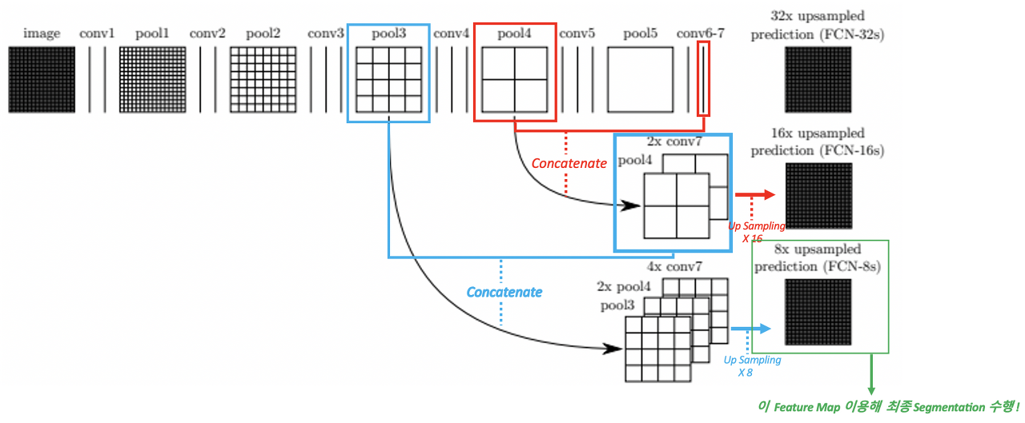
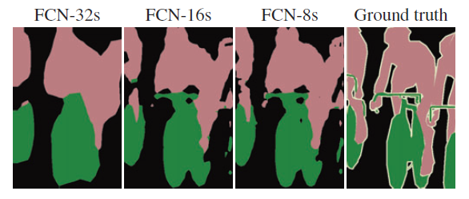

1. Introduction
# Fully Convolutional Networks
- Encoder 과정을 통해 원본 이미지를 압축
- Decoder 과정에서 Convolutional Layer에서 원본 이미지 사이즈와
비슷한 크기의 형태로 Upsampling을 수행하여 복원
# Skip Connection

Slide 5
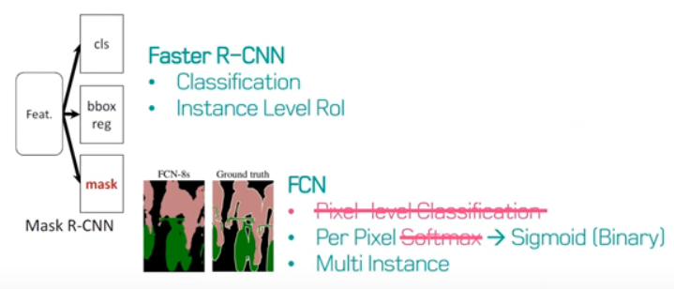
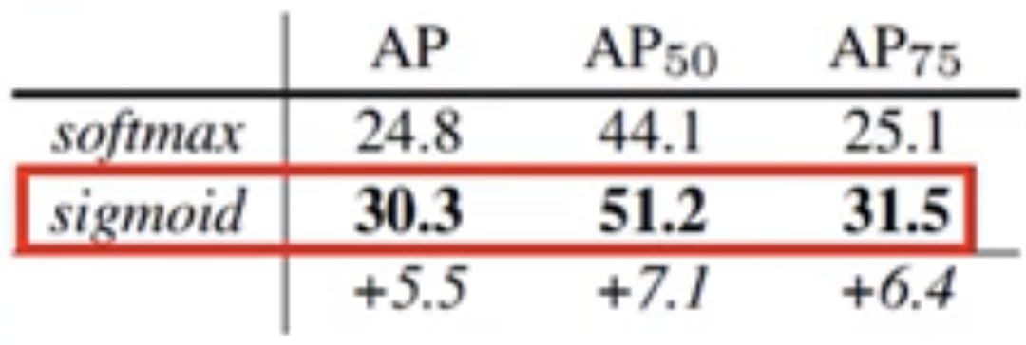
1. Introduction
Faster R-CNN
- Faster RCNN의 classification, bounding box regression에
FCN을 추가로 브랜치함
- FCN에서는 별도의 Classification 필요X
- BBox내 객체 존재 여부 판단은 sigmoid 사용
Mask R-CNN
- sigmoid 사용 시, 더 높은 AP를 보임

Slide 6
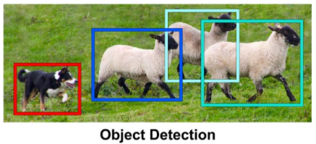
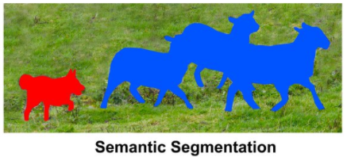
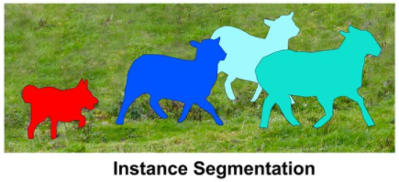
2. Computer Vision Detection
Object Detection
Image Segmentation
- Faster R-CNN
- Classification + Localization = BBox
- Object의 분류 뿐 아니라 해당 object가
어느 위치에 있는지 bounding box를
통해서 찾아야 함
- Mask R-CNN
- Image의 영역을 분할해서 각 object에
맞게 합쳐주는 것
+
=
Separate O
Segment X
Separate X
Segment O
Separate O
Segment O

Slide 7
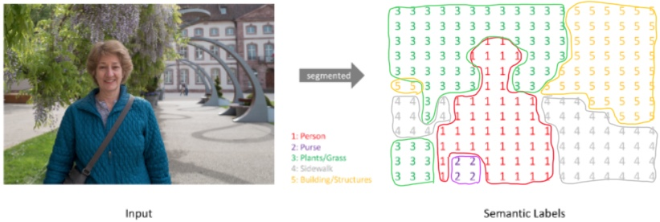
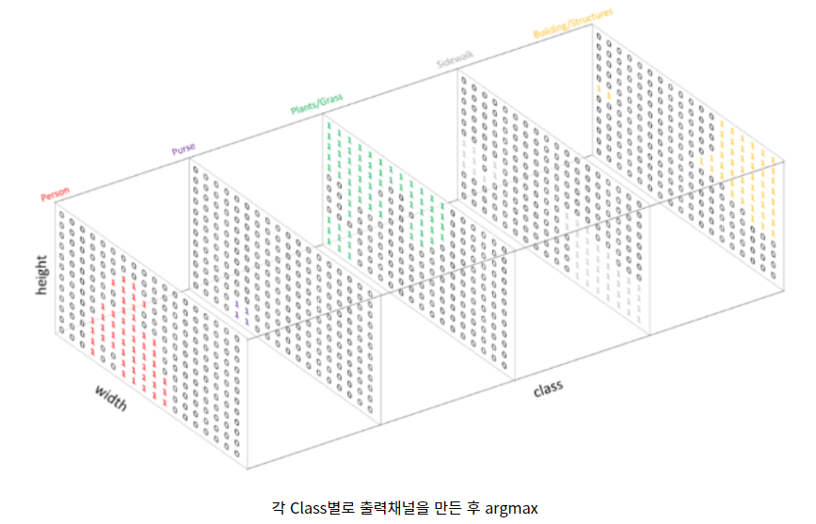
2. Semantic Segmentation
- 각 픽셀별로 어떤 class에 속하는지 label을 구해줘야 함
- onehotencoding, argmax를 통해
semantic segmantation 생성
- 픽셀들이 각 class에 대해 binary하게
포함여부 판단
- 같은 class의 object들끼리 구분 X

Slide 8
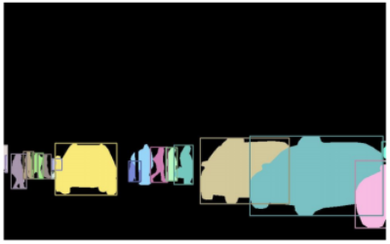
2. Instance Segmentation
먼저 object들을 bounding box를 통해 localization
class별로 localize된 RoI마다 binary mask를 씌움
- semantic segmentation과 다르게 RoI별로 class개수만큼 output채널이 존재
- 동일 class이더라도 서로 다른 RoI가 focus하는 instance부분마다 value를 갖음

Slide 9
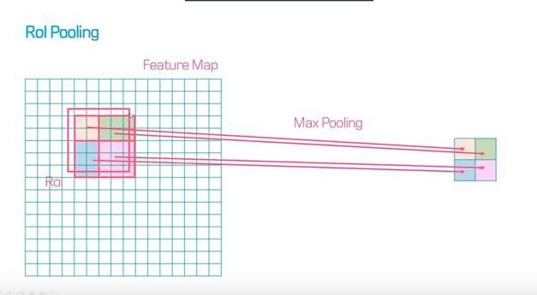
3. RoI Align
RoI Align
- 픽셀 좌표 값이 소수점으로 나올 경우, 반올림을 사용해
Pooling을 해주게 됨
- Input Image의 원본 위치 정보가 왜곡됨, 많은 데이터 손실이
일어남
- Bilinear interpolation을 사용해 Feature의 비율별로 곱해주어
정확한 위치 파악이 가능해짐
- zero padding 사용으로 Mask 정확도 향상

Slide 10
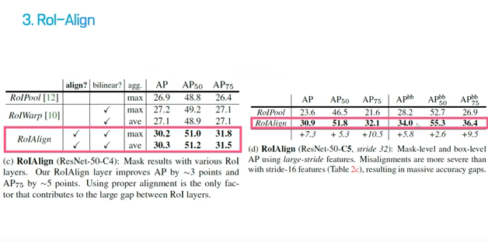
3. RoI Align
ResNet에서 RoI Align 사용 시, Pooling보다 4% 정도 성능이 좋아짐

Slide 11
4. Mask R-CNN 구현
# train code
cfg = get_cfg()
cfg.MODEL.WEIGHTS = os.path.join(cfg.OUTPUT_DIR,"model_final.pth")
Cfg.MODEL.ROI_HEADS.SCORE_THRESH_TEST = 0.7
Predictor = DefaultPredictor(cfg)
# cfg code
cfg = get_cfg()
cfg.merge_from_file(model_zoo.get_config_file("COCO-InstanceSegmentation/mask_rcnn_R_50_FPN_3x.yaml"))
cfg.DATASETS.TRAIN = ("hae1",)
cfg.DATASETS.TEST = ("hae1",) # no metrics implemented for this dataset
cfg.DATALOADER.NUM_WORKERS = 4 # CPU 코어 수
cfg.MODEL.WEIGHTS = model_zoo.get_checkpoint_url("COCO-InstanceSegmentation/mask_rcnn_R_50_FPN_3x.yaml") # initialize from model zoo
cfg.SOLVER.IMS_PER_BATCH = 2
cfg.SOLVER.BASE_LR = 0.00025
cfg.SOLVER.MAX_ITER = 6000 # epochs
cfg.SOLVER.STEPS = []
cfg.MODEL.ROI_HEADS.BATCH_SIZE_PER_IMAGE = 128 # faster, and good enough for this toy dataset
cfg.MODEL.ROI_HEADS.NUM_CLASSES =8 # 1 classes (person)
# detection code
%cd /content/drive/MyDrive/Colab Notebooks
!git clone https://github.com/facebookresearch/detectron2
%run detectron2/demo/demo.py --config-file detectron2/configs/COCO-PanopticSegmentation/panoptic_fpn_R_101_3x.yaml --video-input /content/drive/MyDrive/Colab\ Notebooks/Coding/videos/sample.mp4 --confidence-threshold 0.6 --output /content/drive/MyDrive/Coding/videos/sample3.mkv \
--opts MODEL.WEIGHTS /content/drive/MyDrive/Colab\ Notebooks/Coding/output/model_final.pth

Slide 12
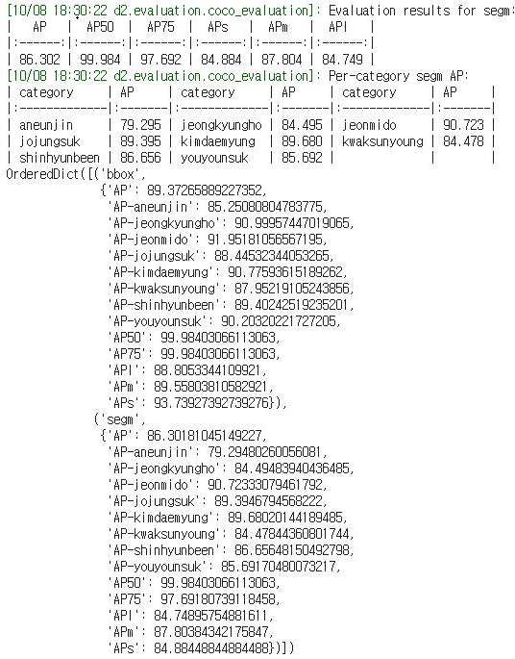
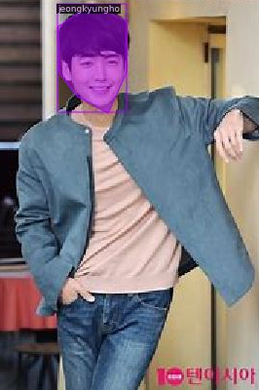
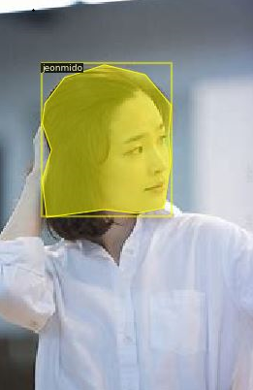
4. Mask R-CNN 구현

Slide 13
출처
https://arxiv.org/pdf/1703.06870.pdf
https://blog.athelas.com/a-brief-history-of-cnns-in-image-segmentation-from-r-cnn-to-mask-r-cnn-34ea83205de4
https://github.com/akTwelve/Mask_RCNN
https://herbwood.tistory.com/20
https://ganghee-lee.tistory.com/44
https://hugrypiggykim.com/2018/03/26/mask-r-cnn/
https://www.slideshare.net/windmdk/mask-rcnn
https://techblog-history-younghunjo1.tistory.com/193

Slide 14
Q&A

